Slide 2
RELAÇÃO SM/SB
 | SAL. MÍN. | INFANTIL | RELAÇÃO | P1 | RELAÇÃO | P2 | RELAÇÃO
2009 | 465,55 | 1016,30 | 2,18 | 1428,41 | 3 | 1148,17 | 2,47
2010 | 510,00 | 1060,10 | 2,10 | 1473,40 | 2,89 | 1197,66 | 2,34
2011 | 540,00 | 1126,36 | 2,10 | 1578,53 | 2,92 | 1.272,51 | 2,36
2012 | 622,00 | 1206,33 | 1,94 | 1748,90 | 2,81 | 1.362,86 | 2,19
2013 | 678,00 | 1289,20 | 1,90 | 1869,05 | 2,75 | 1.456,49 | 2,15
2014 | 724,00 | 1376,22 | 1,90 | 2250,00 | 3,10 | 1.554,80 | 2,15
2015 | 788,00 | 1500,00 | 2,05 | 2430,00 | 3,10 | 1.679,18 | 2,13
2016 | 880,00 | 1620,00 | 1,84 | 2551,50 | 2,89 | 1.763,14 | 2,00
2017 | 937,00 | 1701,00 | 1,81 | 2704,59 | 2,89 | 1.868,93 | 1,99
2018 | 954,00 | 1803,00 | 1,89 | 2800,33 | 2,93 | 1.935,09 | 2,02
2019 | 998,00 | 1934,84 | 1,94 | 2902,26 | 2,91 | 2.005,53 | 2,10
 | 114.62% | 90% | 0,24 | 103,18% |  | 74,67% | 0,37
COLETIVO PROFESSORES (AS) MUNICIPAIS

Slide 3
RELAÇÃO SM/SB

Slide 4
PIB PER CAPTA
COLETIVO PROFESSORES (AS) MUNICIPAIS

Slide 5
COMPARATIVO HORA/AULA

Slide 6
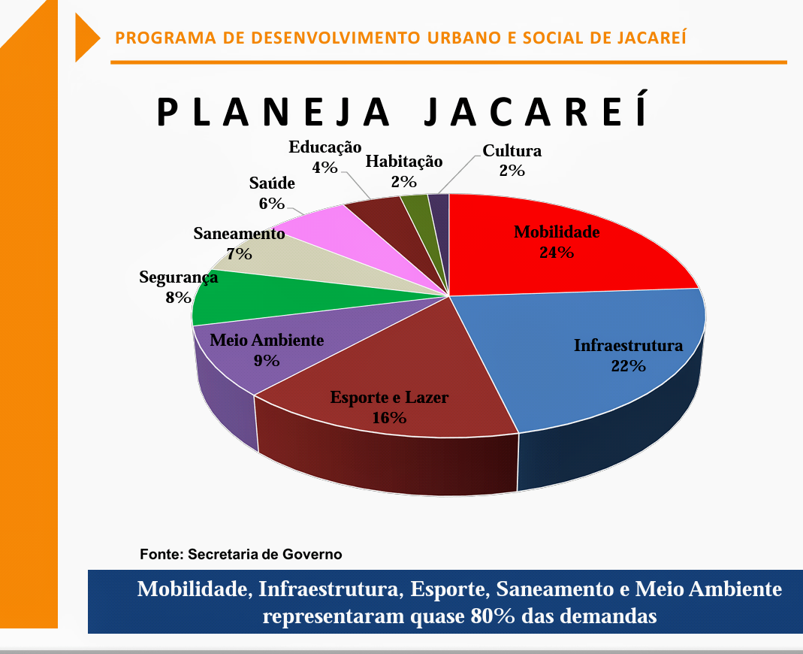
SITUAÇÃO FINANCEIRA DA PREFEITURA
COLETIVO PROFESSORES (AS) MUNICIPAIS

Slide 7
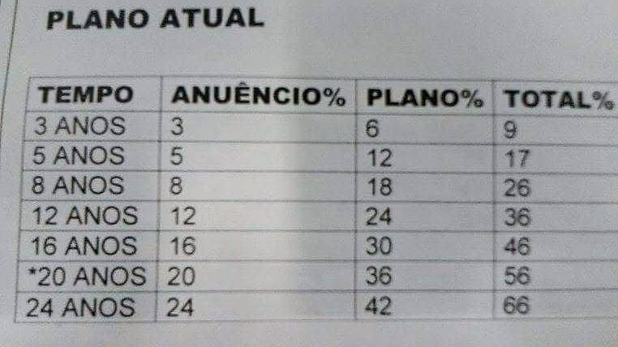
PLANO ANTIGO X NOVO
PLANO ANTIGO
PLANO NOVO
93,67 SOBRE O SALÁRIO BASE APÓS 24 ANOS
48 % SOBRE O SALÁRIO BASE APÓS 24 ANOS
IMPLANTADO EM 2015
6% A CADA 3 ANOS
CRITÉRIOS
COLETIVO
1,5% INDICE
1,5% FLUXO
INDIVIDUAL
1,5% TITULO
1,5% ASSIDUIDADE
COLETIVO PROFESSORES (AS) MUNICIPAIS

Slide 8
SIMULAÇÃO DO PLANO ANTIGO
SALÁRIO BASE =2000,00
66% DE 2000,00 (24 anos) = 1320,00
2000,00+1320=3320,00 /6ª PARTE = 553,33
TOTAL = 3873,33
DIFERENÇA SALÁRIO FINAL/BASE: 3873,33-2000,00 = 1873,33
2000...................100% x= 1873,33 x100/2000=93,67%
1873,33................x
A DIFERENÇA DO SALÁRIO BASE PARA O FINAL APÓS 24 ANOS É DE 93,67%
COLETIVO PROFESSORES (AS) MUNICIPAIS

Slide 9
SIMULAÇÃO DO PLANO NOVO
SALÁRIO BASE = 2000,00
8 TRIÊNIOS X 6% = 48%
48% DE 2000,00 (24 ANOS) = 960,00
2000,00+960 = 2960,00
PLANO ANTIGO
TOTAL = 3873,33
PLANO NOVO
TOTAL = 2960,00
DIFERENÇA PLANO ANTIGO
TOTAL = 3873,33 – 2960,00 = 913,33
COLETIVO PROFESSORES (AS) MUNICIPAIS

Slide 10
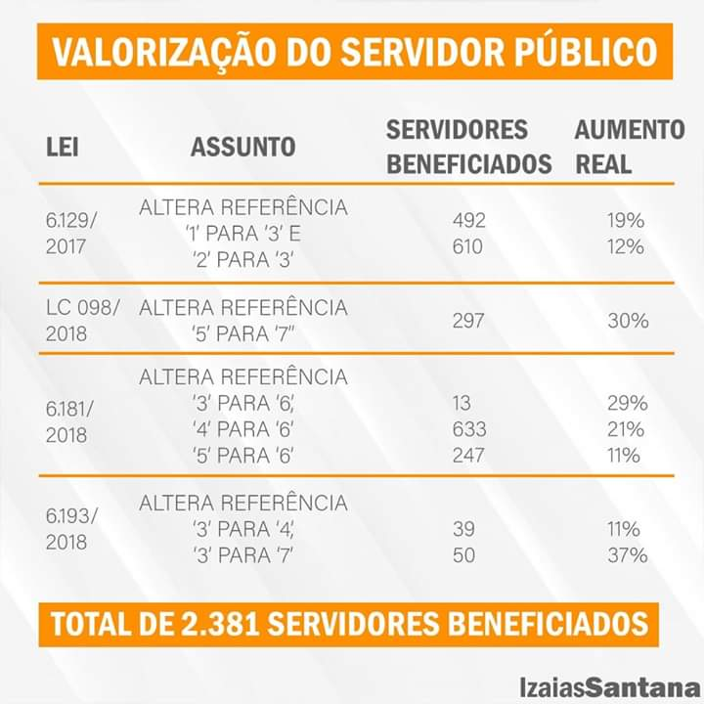
REFORMAS ANTERIORES
COLETIVO PROFESSORES (AS) MUNICIPAIS

Slide 11
REFERÊNCIAS
BO 18/01/2019 x 3,64%
REFERÊNCIA 6 - R$1775,18
Professor de Educação Física - 20 hs semanais
Professor I - Educação Especial - 24hs semanais
Professor I - Educação Infantil - 24hs semanais
REFERÊNCIA 7 R$ 2005,53
Professor II - 24hs semanais R$ 2005,53
REFERÊNCIA 8 R$ 2.277,89
REFERÊNCIA 9 R$2573,61
Professor I - Ensino Fundamental 36hs
REFERÊNCIA 10 R$ 2.924,41
DE 6 PARA 7 : 230,18 - 13%
DE 7 PARA 8 : 272,36 - 13,6%
DE 9 PARA 10 : 350,80 - 13,63%
COLETIVO PROFESSORES (AS) MUNICIPAIS

Slide 12
REFERÊNCIAS
PRODUS - Programa de desenvolvimento urbano e social de Jacareí
LEI COMPLEMENTAR Nº 13, DE 07 DE OUTUBRO DE 1993.
LEI COMPLEMENTAR Nº 083 DE 27 DE FEVEREIRO DE 2015
LEI COMPLEMENTAR Nº 087 DE 02 DE JUNHO DE 2015
https://www.ibge.gov.br/cidades-e-estados.html?view=municipio
COLETIVO PROFESSORES (AS) MUNICIPAIS

